Slide 1
Отчёт о проведённых работах в ЖК Воробьев дом
Февраль 2025 года

Slide 2
Уважаемые жильцы и собственники помещений!
Мы подготовили для вас краткий отчет о выполненных Управляющей компанией работах в ЖК Воробьев дом за февраль 2025 года.
Ваши пожелания и предложения по обслуживанию ЖК просим направлять:
на почту info@uk-vd.ru, по телефону + 7 (495) 940-55-55 или через мобильное приложение «Домиленд».
С заботой о вас,
УК Воробьев дом

Slide 3
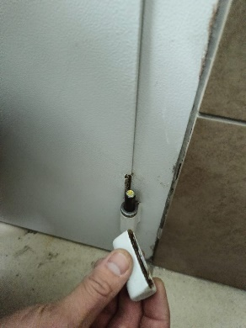
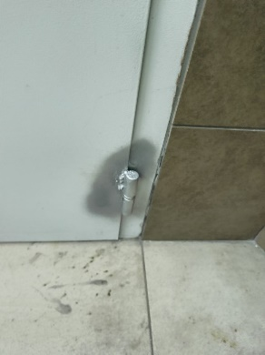
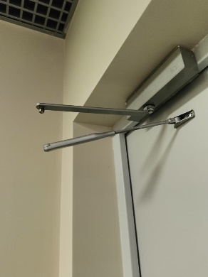
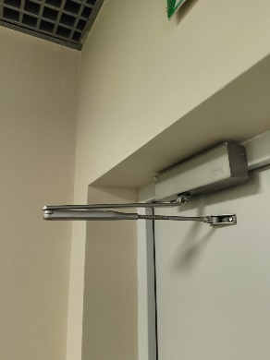
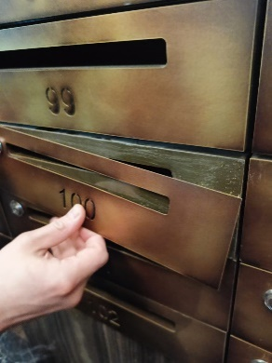
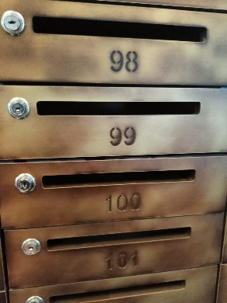
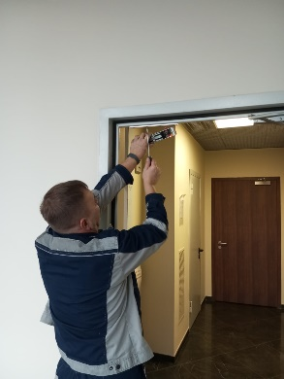
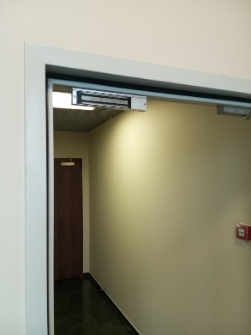
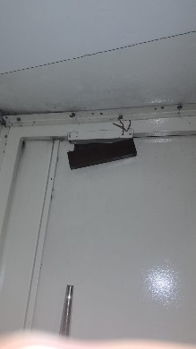
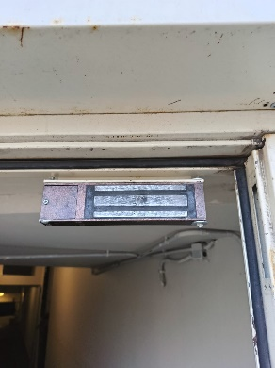
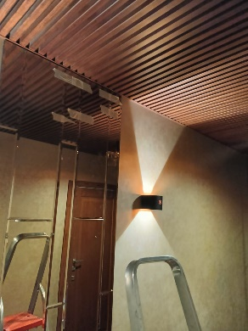
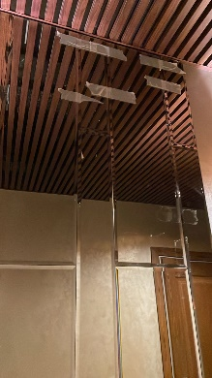
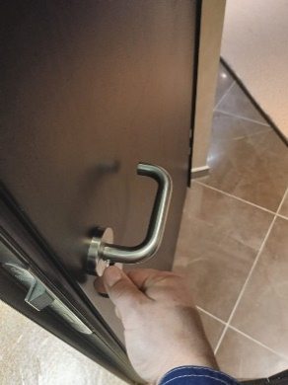
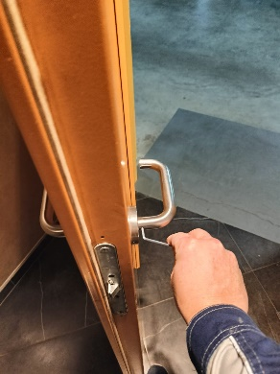
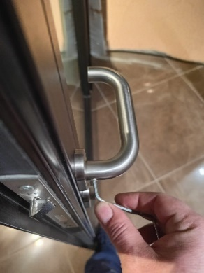
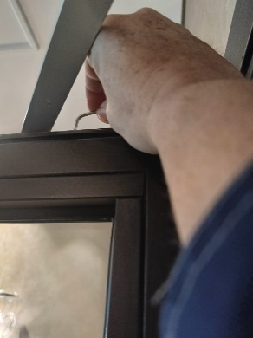
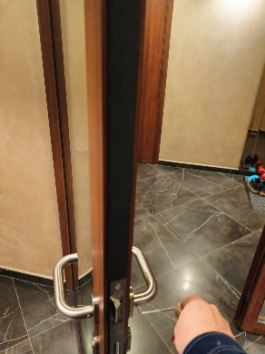
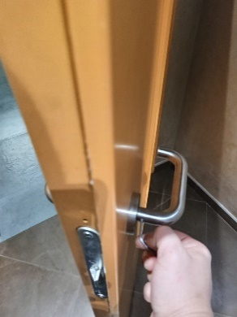
Ежедневный контроль технического состояния общего имущества

Slide 4
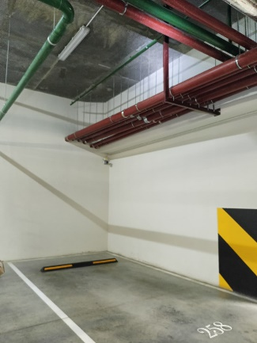
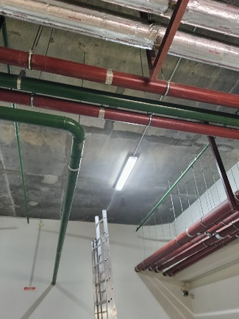
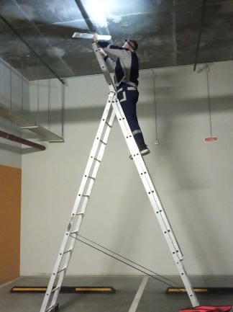
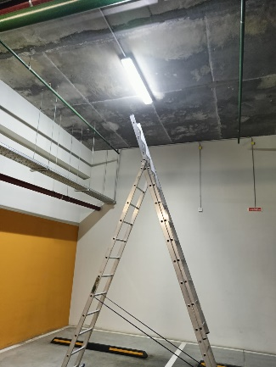
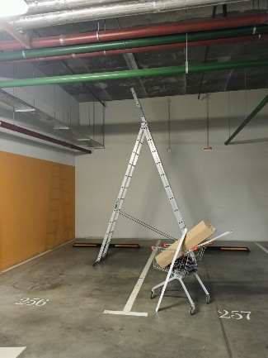
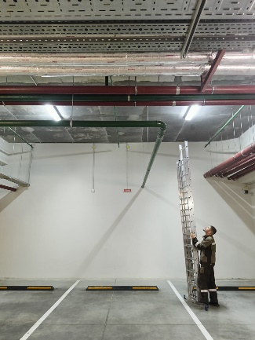
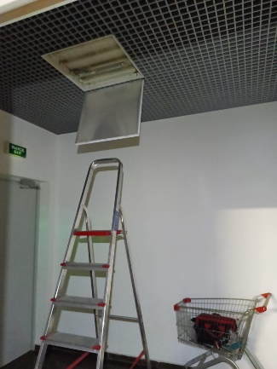
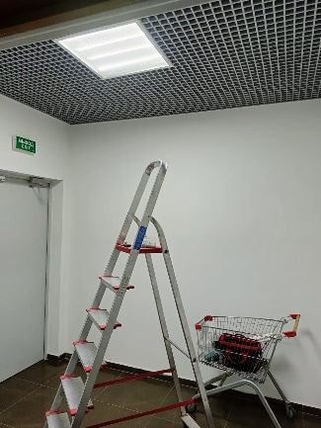
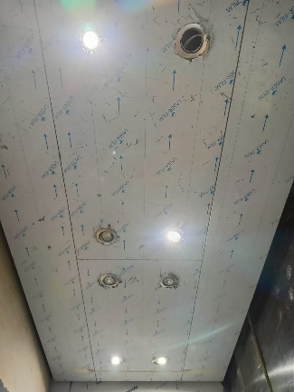
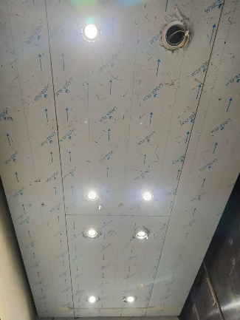
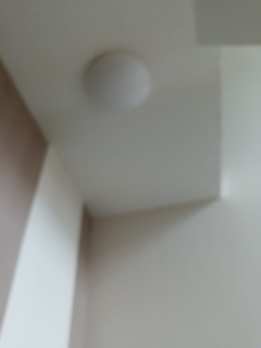
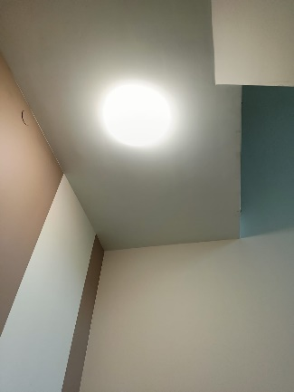
Обследование и замена ламп внутреннего и аварийного освещения

Slide 5
Вывоз мусора
Организовали ежедневный сбор и вывоз хозяйственно-бытовых отходов. Ведём раздельный сбор мусора. Строительный мусор вывозится по отдельным заявкам.
 | 2025 год | в т. ч. февраль 2025 года
Бытовой мусор | 166,4м³ | 84,8 м³
в т.ч. РСО | - | -
Строительный мусор | 16м3 | 16м3
Всего | 182,4 м³ | 100,8 м³
Утилизация элементов питания | - | -

Slide 6
Работа с заявками
За февраль 2025 года выполнили 533 заявок через систему «Домиленд»
Тип заявки | 2025 год | в т. ч. февраль 2025 года
Пропуск | 1038 | 522
Диспетчерская служба (в т. ч. аварийные заявки) | 54 | 37
Всего | 1 092 | 559

Slide 7
Аварийные заявки
За истекший период устранена одна авария
№ | дата и время | Помещение, зона, система, оборудование | Описание ситуации | Принятые меры, время и дата устранения (выполнения)
1 | 26.02.2025 (06:30) | Протечка с в 189 кв | Подтекают отводы полотенцесушителя. Проведены сварочные работы | Проведены сварочные работы. Течь устранена

Slide 8
Уборка здания и территории
В феврале выполнили следующие работы (кроме ежедневных работ):
Вид уборки | Место уборки
Сухое обметание реечного потолка на этажах с помощью ветоши | Подъезд №№ 1, 2, 3
Прочистка желобов в паркинге и приямков | Паркинг №№ -1,-2
Сухое удаление пыли с трубопроводов и ПК в паркинге | Паркинг №№ -1,-2
Дезинфекция мусорокамер на этажах | Подъезд №№ 1, 2, 3
Мытье территории у входных групп | Подъезд №№ 1, 2, 3
Демонтаж елок во входных группах и зонах ресепшен | Подъезд №№ 1, 2, 3

Slide 9
Услуги консьержей
За истекший период консьержи стремились создать комфортные условия для жильцов ЖК Воробьев дом: оказывали помощь в принятии заказов, корреспонденции и сопровождали гостей.
График работы: ежедневно 9:00-21:00
 | 2025 год | в т.ч. феврале 2025 года
Всего выполнено заявок (сопровождение гостей, прием заказов и т.д.) | 6 052 | 3 160

Slide 10
Фонд капитального ремонта
Февраля 2025 года
Остаток средств на начало периода | 47 844 438,57 ₽
Всего поступило | 801 476
в том числе проценты | 93 733
Всего потрачено
Остаток средств на конец периода | 48 645 914,57₽
Справочно: задолженность собственников в фонд капитального ремонта | 1 367 875 ₽

Slide 11
СПАСИБО ЗА
ВНИМАНИЕ
С заботой о вас

